Slide 1
Лабораторная работа № 5 Изучение шифров AES, Кузнечик
Санкт-Петербургский государственный электротехнический университет «ЛЭТИ» им. В.И. Ульянова (Ленина)
Студент: ___________________________ | Чернякова Валерия, группа 1304
Руководитель: ______________________ | Племянников А.К., доцент каф. ИБ
Санкт-Петербург 2024

Slide 2
Цель работы
Повысить компетенции в работе с методами симметричного шифрования: AES и Кузнечик. Исследовать на практике режимы работы данных шифров.
Задачи:
Изучить преобразования AES
Исследовать криптостойкость AES
Изучить действия нарушителя при атаке с предсказанием дополнения AES CBC
Изучить алгоритм развертывания ключа шифра Кузнечик
Изучить раундовые преобразования шифра Кузнечик

Slide 3
Шифр «AES»

Slide 4
Задание
Изучить преобразования шифра AES с помощью демонстрационного приложения.
Выполнить вручную преобразования для одного раунда и вычисление раундового ключа при следующих исходных данных: а) открытый текст – свои фамилия_имя (транслитерация латиницей); б) ключ – номер группы_отчество.
Проверить полученные результаты с помощью приложения инспектора
Найти и запустить шаблон атаки в CrypTool 2: AES Analysis using Entropy(2).
Выбрать открытый текст (примерно 1000 знаков) и загрузить его в шаблон.
Провести атаку «грубой силы», когда известно n – 2, n – 4, n – 6 байт секретного ключа, используя в качестве оценочной функции энтропию и за действовав 1 ядро процессора. Зафиксировать затраты времени.
Выполнить атаку повторно с средним и максимальным количеством процессорных ядер. Зафиксировать затраты времени.
Сформировать текст со произвольным сообщением в формате «DEAR SIRS message THANKS» и загрузить его в шаблон.
Провести атаку «грубой силы», когда известно n – 2, n – 4, n – 6 байт секретного ключа, используя в качестве оценочной функции словосочетание DEAR SIRS и задействуя 1 ядро процессора. Зафиксировать затраты времени.
Выполнить атаку повторно со средним и максимальным количествами процессорных ядер. Зафиксировать затраты времени.
Найти и запустить шаблон атаки в CrypTool 2: Padding Oracle Attack on AES.
Подготовиться к атаке теоретически, т. е. изучить: а) комментарии к шаблону; б) действия атакующего злоумышленника.
Внедрить во второй блок исходного текста коды символов своего имени.
Выполнить 3 фазы атаки и сохранить итоговые скриншоты по окончании каждой фазы.
Убедиться, что атака удалась.

Slide 5
Исходные данные
Открытый текст:
M = chernyak_valeria
Ключ (64 бит):
K = 1304_allekseevna
Байтовое представление:
M16 = 63 68 65 72 6e 79 61 6b 5f 76 61 6c 65 72 69 61
K16 = 31 33 30 34 5f 61 6c 6c 65 6b 73 65 65 76 6e 61

Slide 6
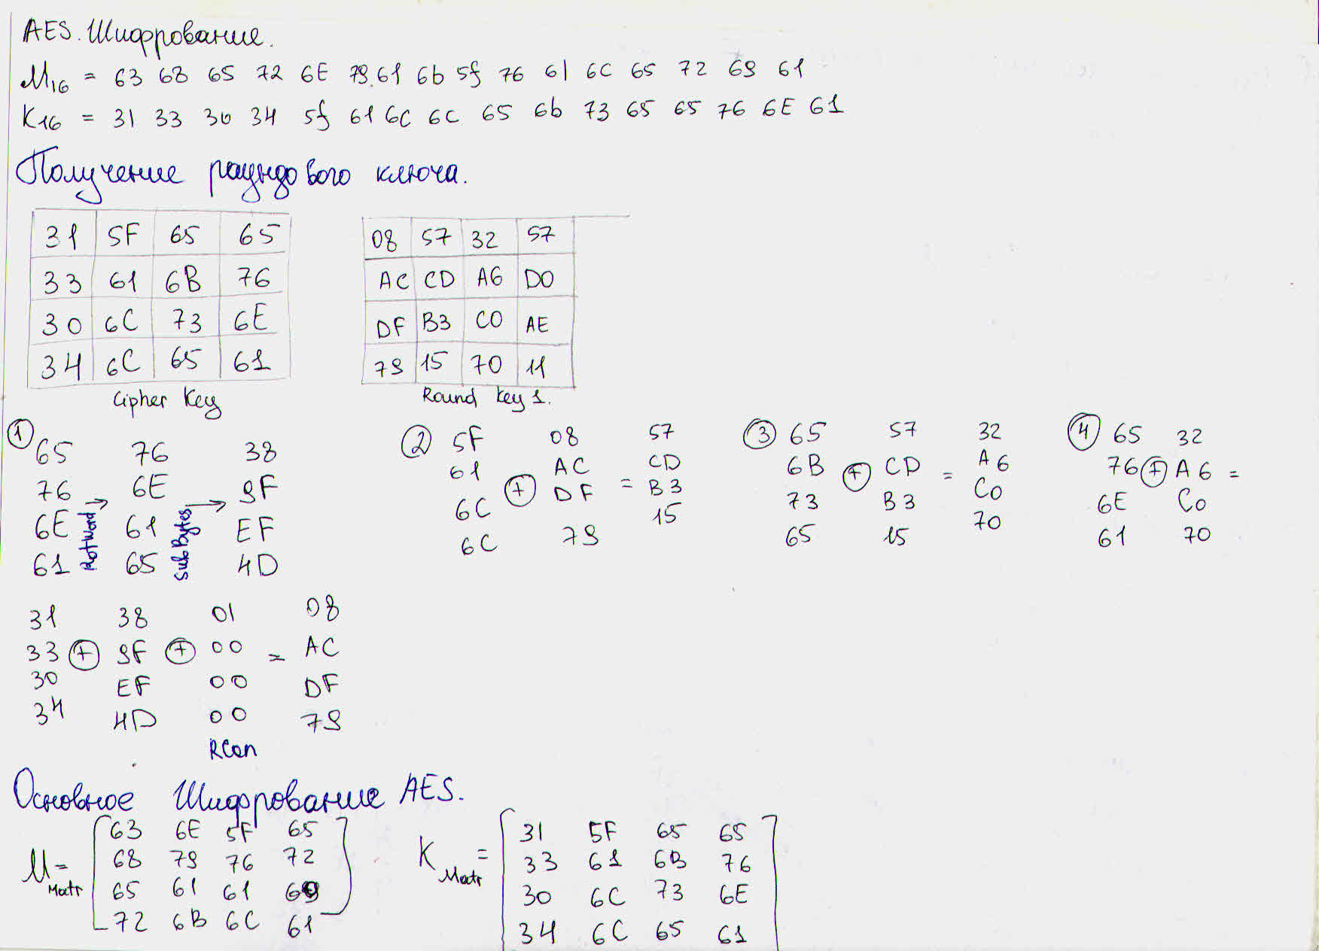
Ручные преобразования 1 раунда

Slide 7
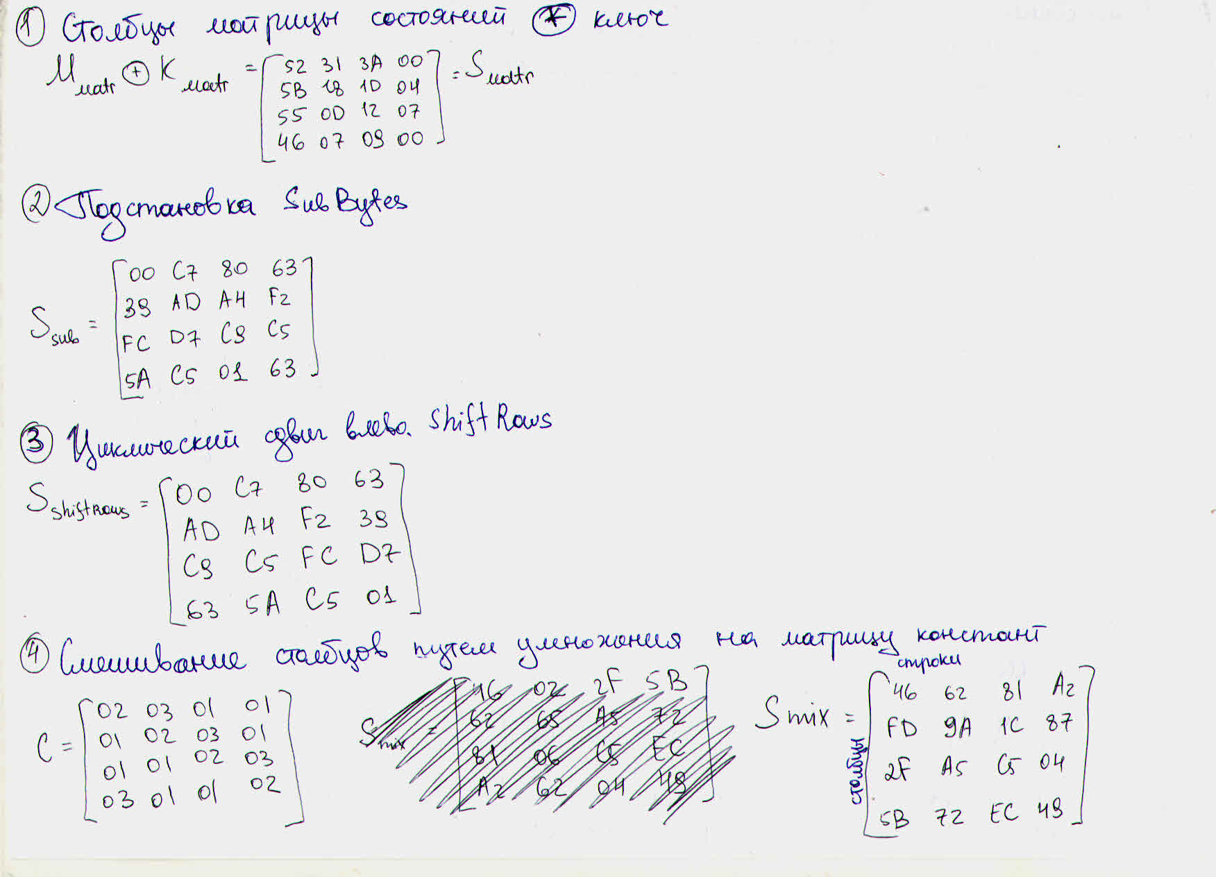
Ручные преобразования 1 раунда. Продолжение

Slide 8
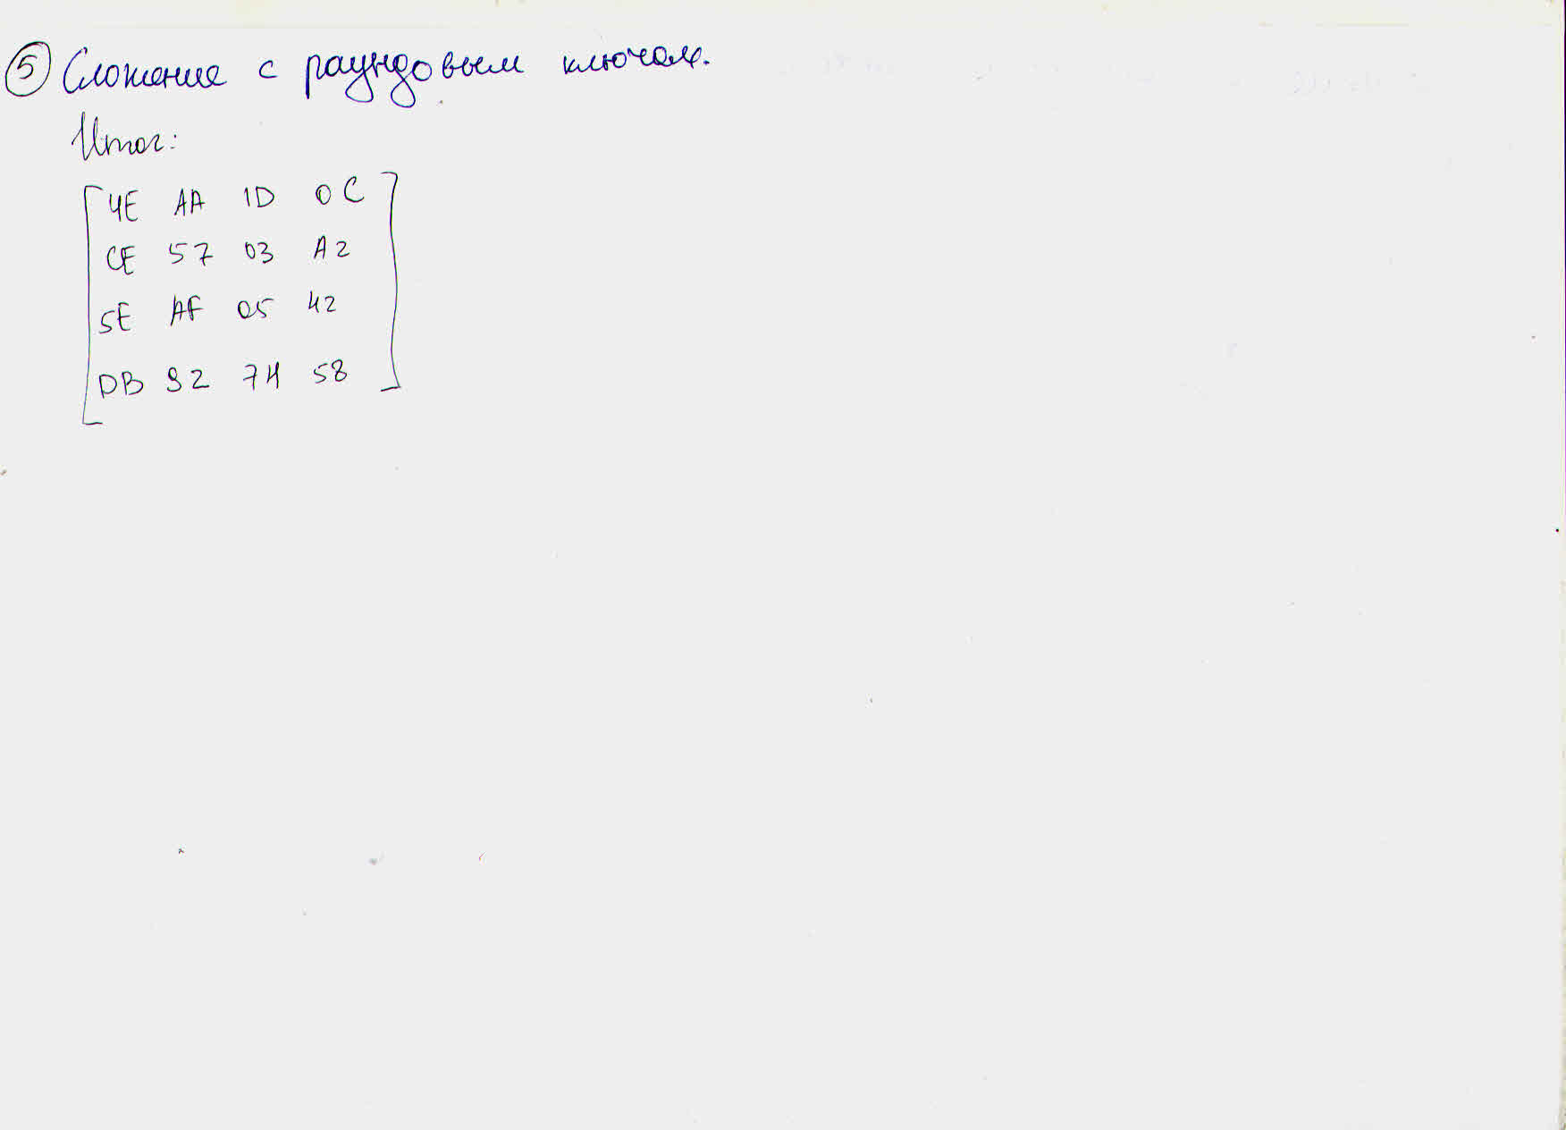
Ручные преобразования 1 раунда. Конец

Slide 9
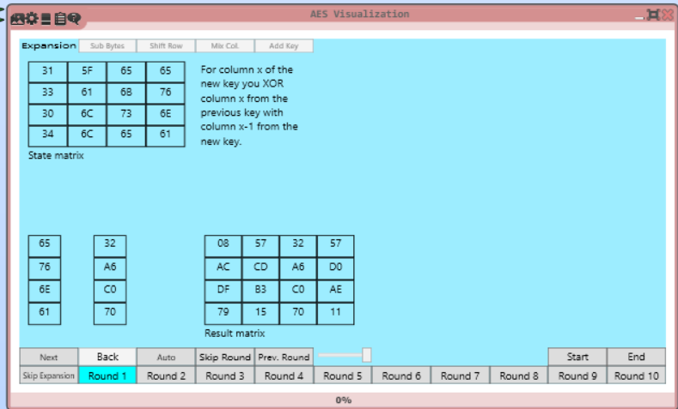
CrypTool 2. Ключ первого раунда

Slide 10
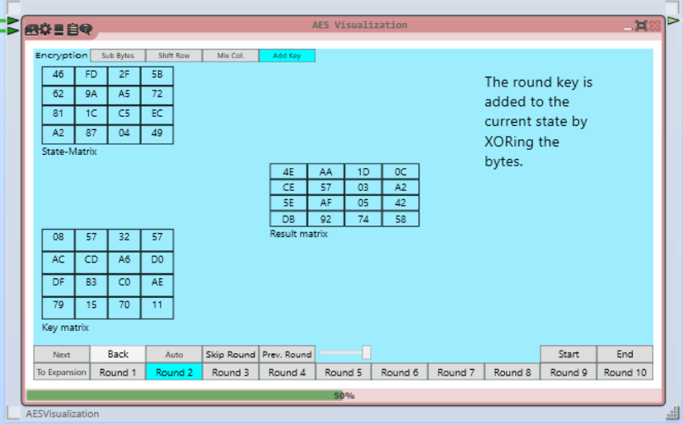
CrypTool 2. Матрица состояния после 1 раунда

Slide 11
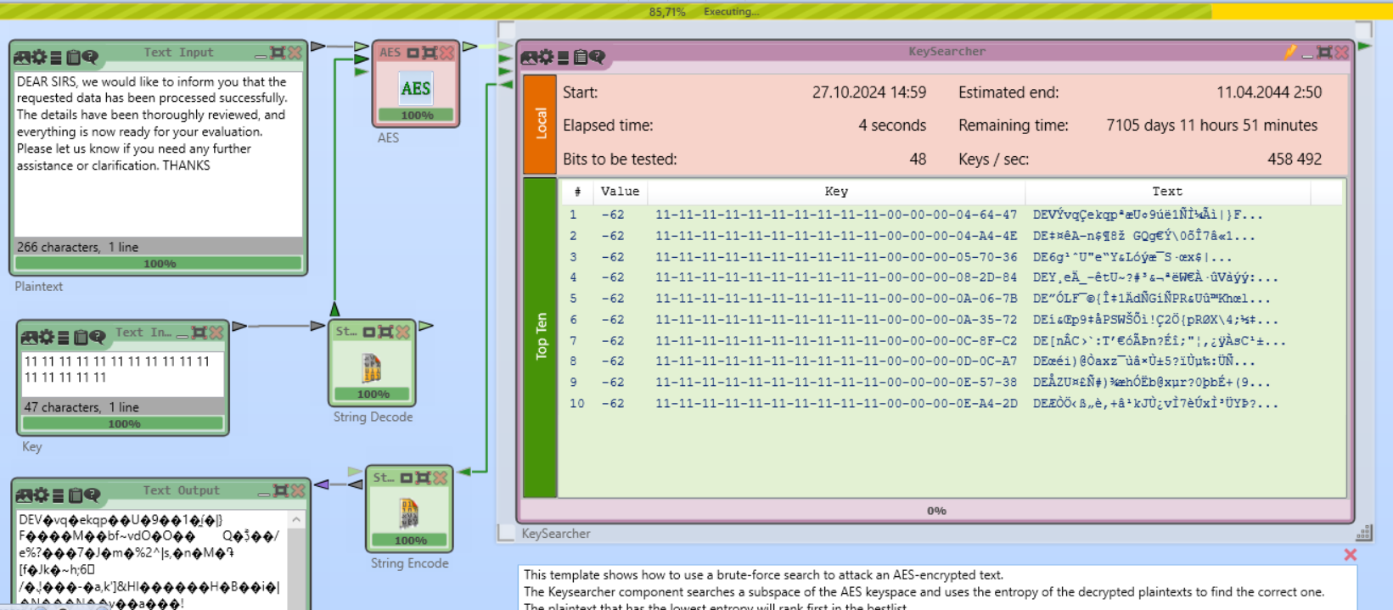
AES. Атака грубой силы

Slide 12
AES. Атака грубой силы. Энтропия
Размер открытого текста – 1000 знаков.
Оценочная функция – энтропия.
Количество известных байт | Затраченное время | Количество ядер
14 | < 1 секунды | 1
12 | ≈ 4 часа | 1
10 | ≈ 12400 дней | 1
14 | < 1 секунды | 6
12 | ≈ 45 минут | 6
10 | ≈ 2000 дней | 6
14 | < 1 секунды | 12
12 | ≈ 30 минут | 12
10 | ≈ 1000 дней | 12

Slide 13
AES. Атака грубой силы. DEAR SIRS
Размер открытого текста – 1000 знаков.
Оценочная функция – DEAR SIRS.
Количество известных байт | Затраченное время | Количество ядер
14 | < 1 секунды | 1
12 | ≈ 2 часа 30 минут | 1
10 | ≈ 7100 дней | 1
14 | < 1 секунды | 6
12 | ≈ 30 минут | 6
10 | ≈ 1500 дней | 6
14 | < 1 секунды | 12
12 | ≈ 18 минут | 12
10 | ≈ 850 дней | 12

Slide 14
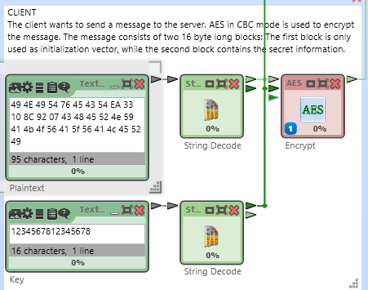
AES. Атака предсказанием дополнения на шифр в режиме CBC
В исходный текст внедрена фамилия и имя:
chernyakova_valeri
43 48 45 52 4e 59 41 4b 4f 56 41 5f 56 41 4c 45 52 49

Slide 15
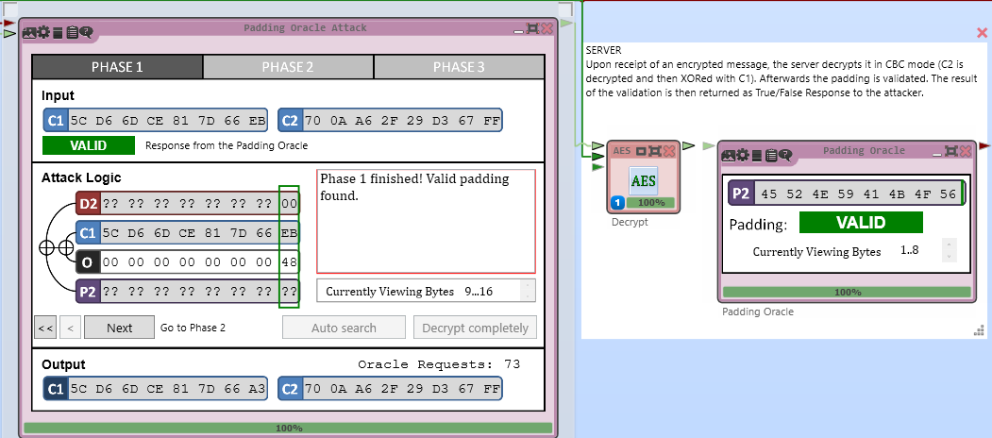
AES. Атака предсказанием дополнения на шифр в режиме CBC. 1 фаза
Поиск допустимого дополнения

Slide 16
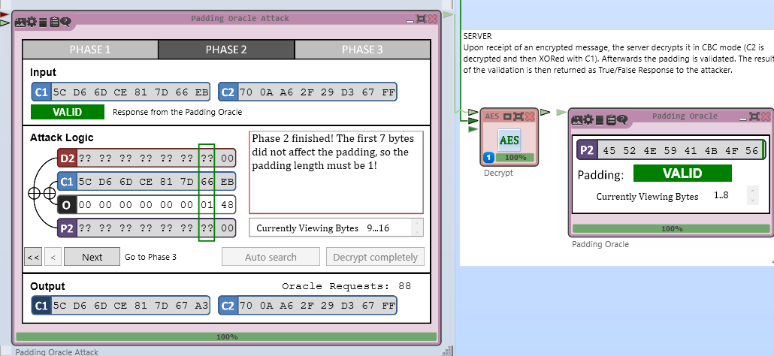
AES. Атака предсказанием дополнения на шифр в режиме CBC. 2 фаза
Поиск первого байта дополнения -> определение допустимой длины дополнения

Slide 17
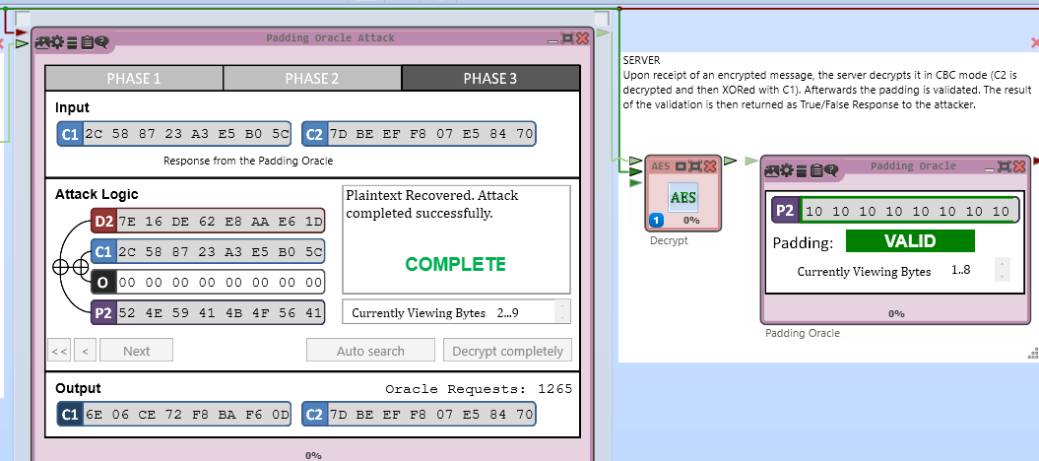
AES. Атака предсказанием дополнения на шифр в режиме CBC. 3 фаза
Расшифровка сообщения по байтам
атаке предсказанием дополнения на шифр AES в режиме CBC

Slide 18
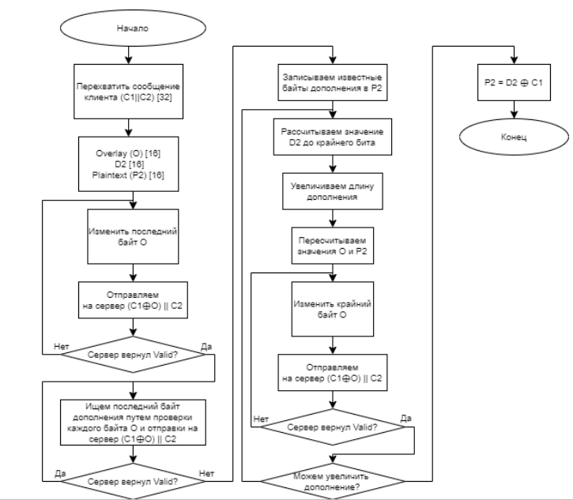
AES. Схема действия нарушителя при атаке по дополнению

Slide 19
Шифр «Кузнечик»

Slide 20
Задание
Изучить алгоритм развертывания ключа шифра Кузнечик с помощью приложения ЛИТОРЕЯ. В качестве секретного ключа выбрать использованный в п. 1, В качестве материала для итерационного ключа выбрать константу N+2, где N - последняя цифра в номере студенческого билета.
Изучить раундовые преобразования шифра Кузнечик с помощью приложения ЛИТОРЕЯ. В качестве блока данных и секретного ключа выбрать использованные в п. 1. а в качестве эталонного раунда - раунд с номером N+2, где N - последняя цифра в номере студенческого билета.

Slide 21
Исходные данные
Открытый текст M = “chernyakova_valeria”
Ключ K = “1304_alekseevna”
Байтовое представление:
M16 = 63 68 65 72 6e 79 61 6b
K16 = 31 33 30 34 5f 61 6c 65 6b 73 65 65 76 6e 61 00

Slide 22
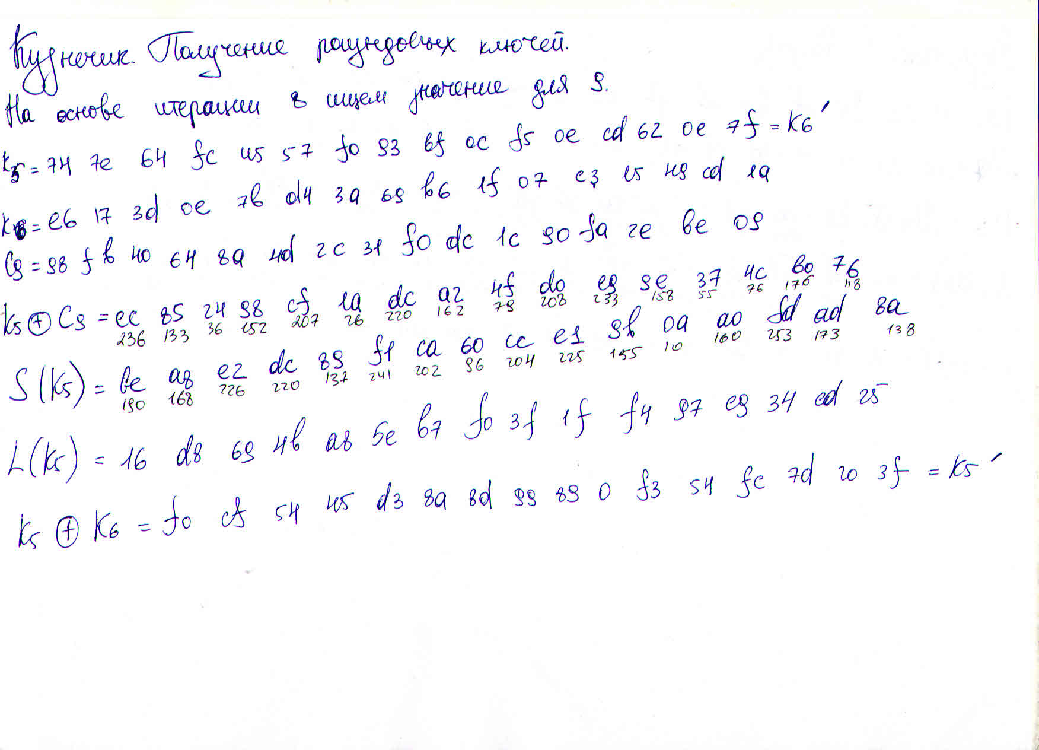
Развертывание ключа. Итерация 9

Slide 23
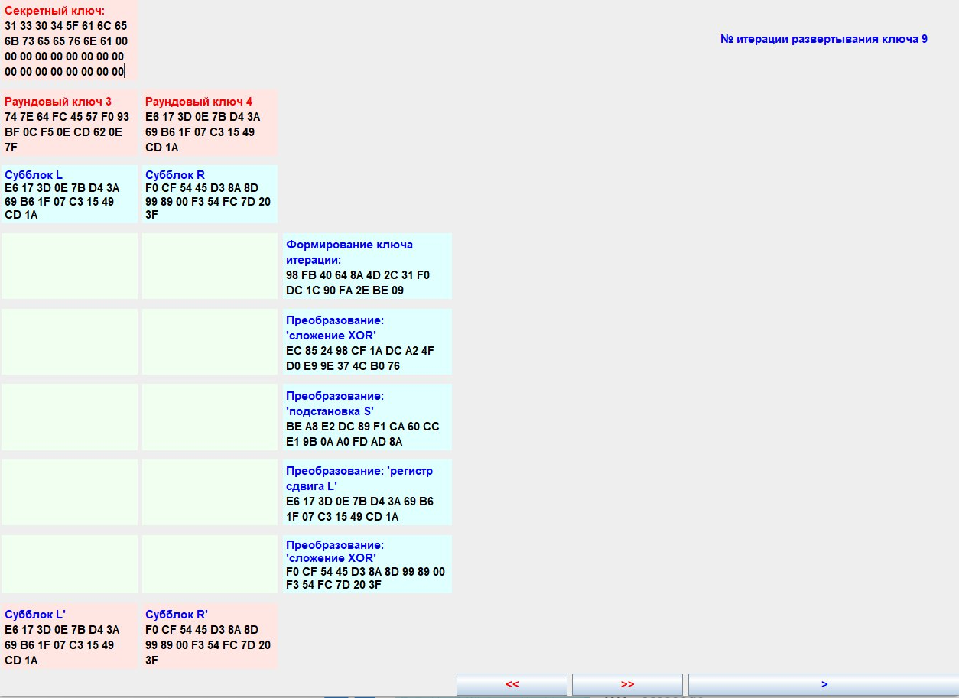
ЛИТОРЕЯ. Развертывание ключа. Раунд 9

Slide 24
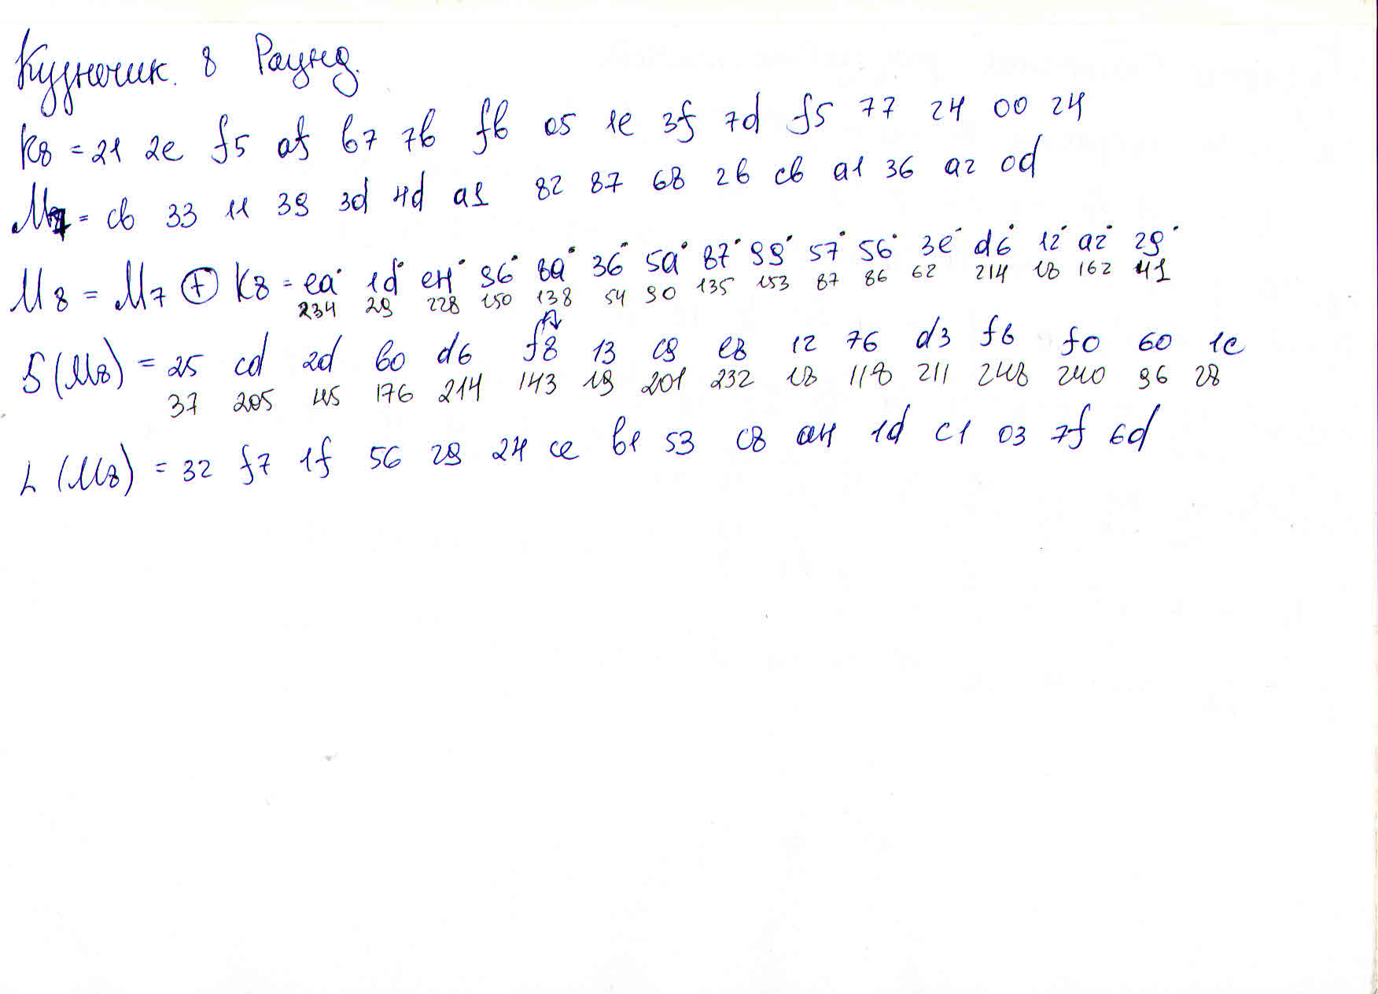
Шифрование. Раунд 8

Slide 25
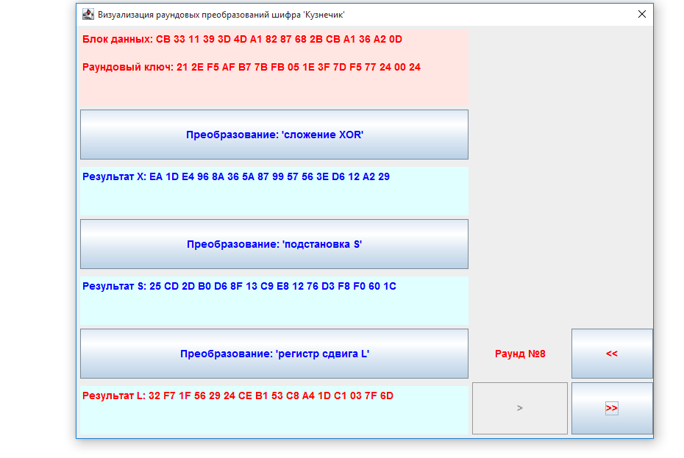
ЛИТОРЕЯ. Шифрование. Раунд 8

Slide 26
Заключение
Изучен шифр AES и выявлены следующие характеристики:
Блоковый симметричный шифр, размер блока 128 бит. Шифр основан на подстановочно-перестановочной сети. Количество раундов следующее:
10 для 128-битного ключа
12 для 192-битного ключа
14 для 256-битного ключа
Исследована криптостойкость шифра AES и выявлено следующее:
Как шифрование, так и дешифрование AES распараллеливаемо. Благодаря этому атака грубой силы с использование большего количества ядер более эффективна.
Облегчить взлом может использование в качестве оценочной функции части выражения исходного текста (вместо энтропии) и знание части ключа.
Для шифра AES в режиме работы CBC была проведена атака с предсказанием дополнения в среде CrypTool2. Данная атака позволила достаточно быстро расшифровать один из блоков сообщения без знания самого ключа шифрования.

Slide 27
Заключение. Продолжение
Изучен шифр Кузнечик и выявлены следующие характеристики:
Симметричный блочный шифр, длина ключа – 256 бит, размер блока – 128 бит.
В основе алгоритма - SP-сеть из 10 раундов, в последнем раунде осуществляется только сложение с раундовым ключом, - и сеть Фейстеля с 32 раундами для развертывания ключа.

